Slide 1
UNIVERSIDADE ABERTA DO SUS – UNASUS UNIVERSIDADE FEDERAL DE PELOTAS ESPECIALIZAÇÃO EM SAÚDE DA FAMÍLIA - MODALIDADE A DISTÂNCIA
Melhoria da qualidade da Atenção aos usuários hipertensos diabéticos
da Unidade Básica de Saúde Pedreira, Pelotas, RS
Mariana Antunes Nunes
Orientadora: Camila Dallazen
Pelotas, 2015

Slide 2
Introdução
A prevalência de HAS no Brasil varia entre 22% e 44% para adultos (32% em média), chegando a mais de 50% para indivíduos com 60 a 69 anos e 75% em indivíduos com mais de 70 anos
Já o DM, dados da Vigilância de Fatores de Risco e Proteção para Doenças Crônicas por Inquérito Telefônico, de 2011, mostram que a prevalência autorreferida na população acima de 18 anos aumentou de 5,3% para 5,6%, entre 2006 e 2011.
SOCIEDADE BRASILEIRA DE CARDIOLOGIA, 2010; Vigitel, 2011

Slide 3
Introdução
Pelotas possui uma população de 328 275 habitantes
Rede de saúde local:
06 hospitais gerais
01 Pronto Socorro
01 Unidade Básica de Atendimento Imediato (UBAI)
01 Centro de Especialidades
01 hospital psiquiátrico
01 hemocentro
01 base regional do Serviço te Atendimento Móvel de Urgência (SAMU)
52 Unidades Básicas de Saúde (UBS), sendo 25 destas com Estratégia de Saúde da Família (ESF). Não possuímos NASF.
IBGE, 2010

Slide 4
Introdução
A UBS Pedreira está localizada na zona rural (9º distrito de Pelotas) e, é subsidiada unicamente pelos recursos do SUS.
O modelo de atenção é a ESF:
02 médicos
01 enfermeiro
01 técnico de enfermagem
01 dentista
01 auxiliar de saúde bucal
01 assistente social
02 recepcionistas
05 agentes de saúde

Slide 5
Situação da ação programática antes da intervenção
Introdução
A assistência a usuários com HAS e DM era centrada somente na figura do enfermeiro e da técnica de enfermagem.
Os dias dedicados a assistência dos hipertensos e diabéticos, o HiperDia, não passava de uma distribuição de medicações e aferição da PA.

Slide 6
Objetivo Geral
Ampliar a cobertura de hipertensos e/ou diabéticos.
A Hipertensão Arterial Sistêmica (HAS) e o Diabetes Mellitus (DM), são cada vez mais prevalentes e, constituem-se fatores de risco para doenças cardiovasculares. Logo, a ampliação da cobertura desses usuários se faz tão necessária.

Slide 7
Ações realizadas
Eixos:
Monitoramento e avaliação
Organização e gestão do serviço
Engajamento público
Qualificação da prática clínica

Slide 8
Logística
Protocolos adotados: Caderno de Atenção Básica de HAS e, Caderno de Atenção Básica de DM (Ministério da Saúde, 2013).
Registros específicos através das fichas espelho.
Organização da assistência à hipertensos e diabéticos, tanto na unidade, como nas visitas domiciliares.

Slide 9
RESULTADOS

Slide 10
Objetivo 1: Ampliar a cobertura de hipertensos e/ou diabéticos.
Metas:
1.1 Cadastrar 100% dos hipertensos da área de abrangência no Programa de Atenção à Hipertensão Arterial Sistêmica (HAS) e ao Diabetes Mellitus (DM) da Unidade Básica de Saúde (UBS).
1.2 Cadastrar 100% dos diabéticos da área de abrangência no Programa de Atenção à Hipertensão Arterial Sistêmica (HAS) e ao Diabetes Mellitus (DM) da Unidade Básica de Saúde (UBS).

Slide 11
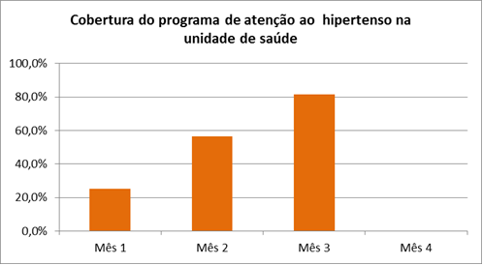
Cadastramos:
1º mês: 59 (25,3%) hipertensos
2° mês: 132 (56,7%)
3º mês: 190 (81,5%)

Slide 12
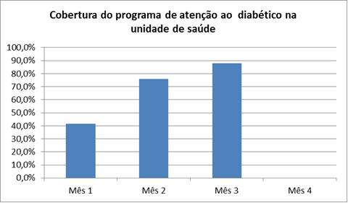
Não conseguimos cadastrar 100% dos usuários:
1º mês: 24 (41,4%) diabéticos
2º mês: 44 (75,9%)
3º mês: 51 (87,9%)

Slide 13
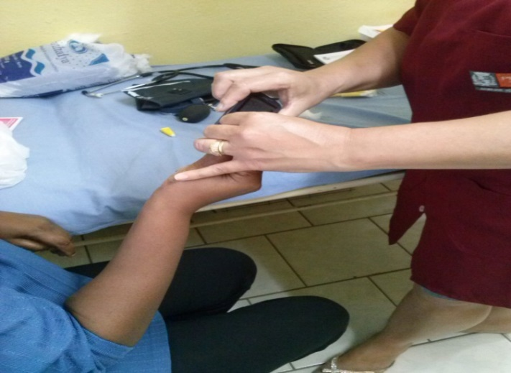
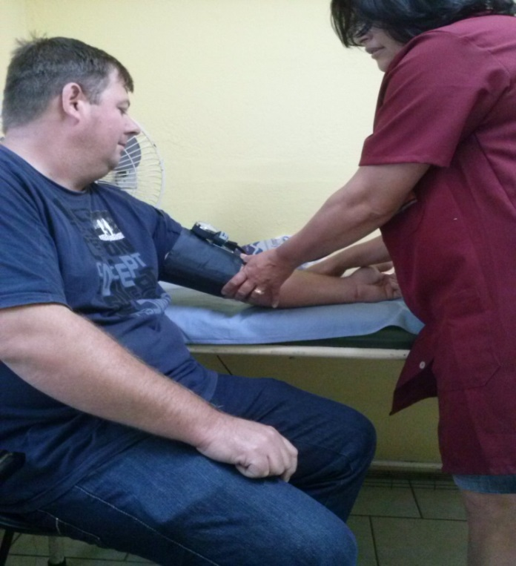
Objetivo 2: Melhorar a qualidade da atenção a hipertensos e/ou diabéticos.
Metas:
2.1 Realizar exame clínico apropriado em 100% dos hipertensos.
2.2 Realizar exame clínico apropriado em 100% dos diabéticos.

Slide 14
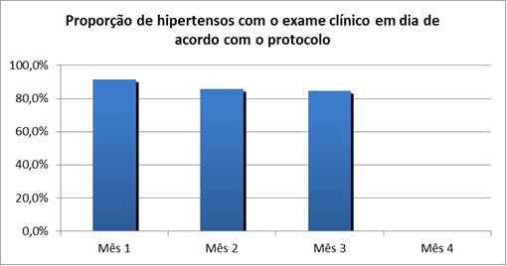
Como a UBS não contava com registro específico para o acompanhamento, não conseguimos precisar quantos estavam com o exame clínico em dia, antes da intervenção.
Exame clínico em dia:
1º mês: 54 (91,5%) hipertensos
2º mês: 113 (85,6%)
3º mês: 161 (84,7%)

Slide 15
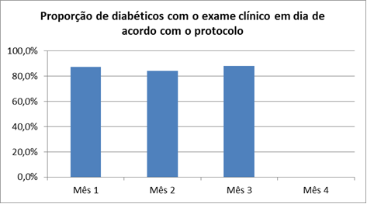
Igualmente, os diabéticos também não contavam com registros específicos de acompanhamento.
Exame clínico em dia:
1º mês: 21 (87,5%) diabéticos
2º mês: 37 (84,1%)
3º mês: 45 (88,2%)

Slide 16
Objetivo 2: Melhorar a qualidade da atenção a hipertensos e/ou diabéticos.
Metas:
2.3 Garantir a 100% dos hipertensos a realização de exames complementares em dia de acordo com o protocolo.
2.4 Garantir a 100% dos diabéticos a realização de exames complementares em dia de acordo com o protocolo.

Slide 17
Exames complementares em dia:
1° mês: 53 (89,8%) hipertensos
2º mês: 83 (62,9%)
3° mês: 129 (67,9%)

Slide 18
Exames complementares em dia:
1º mês: 21 (87,5%) diabéticos
2º mês: 29 (65,9%)
3º mês: 37 (72,5%)

Slide 19
Objetivo 2: Melhorar a qualidade da atenção a hipertensos e/ou diabéticos.
Metas:
2.5 Priorizar a prescrição de medicamentos da farmácia popular para 100% dos hipertensos cadastrados na unidade de saúde.
2.6 Priorizar a prescrição de medicamentos da farmácia popular para 100% dos diabéticos cadastrados na unidade de saúde.

Slide 20
Prescrição de medicamentos da Farmácia Popular:
1º mês: 59 (100%) hipertensos
2° mês: 131 (99,2%)
3º mês: 117 (93,2%)

Slide 21
Em relação aos diabéticos, conseguimos alcançar a meta de 100%.
Prescrição de medicamentos da Farmácia Popular:
1º mês: 24 (100%) diabéticos
2º mês: 44 (100%)
3º mês: 51 (100%)

Slide 22
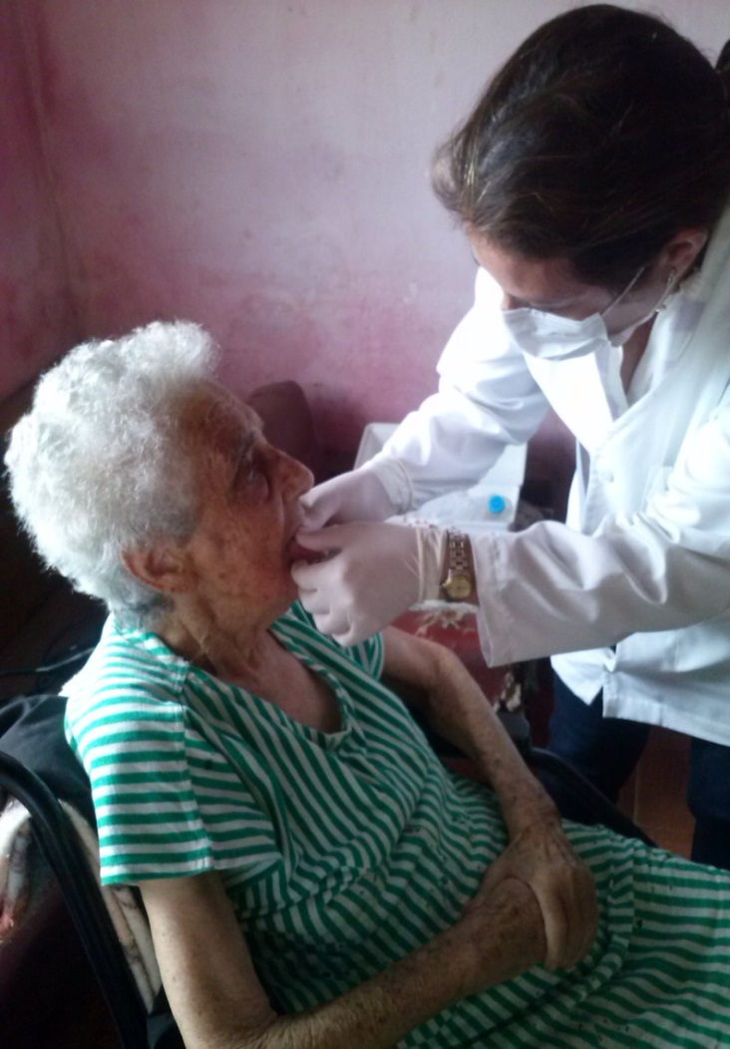
Objetivo 2: Melhorar a qualidade da atenção a hipertensos e/ou diabéticos.
Metas:
2.7 Realizar avaliação da necessidade de atendimento odontológico em 100% dos hipertensos.
2.8 Realizar avaliação da necessidade de atendimento odontológico em 100% dos diabéticos.

Slide 23
Avaliação da necessidade de atendimento odontológico:
1º mês: 94 (91,5%) hipertensos
2º mês: 103 (78%)
3º mês: 143 (75,3%)

Slide 24
Avaliação da necessidade de atendimento odontológico:
1º mês: 21 (87,5%) diabéticos
2º mês: 37 (84,1%)
3º mês: 45 (88,2%)

Slide 25
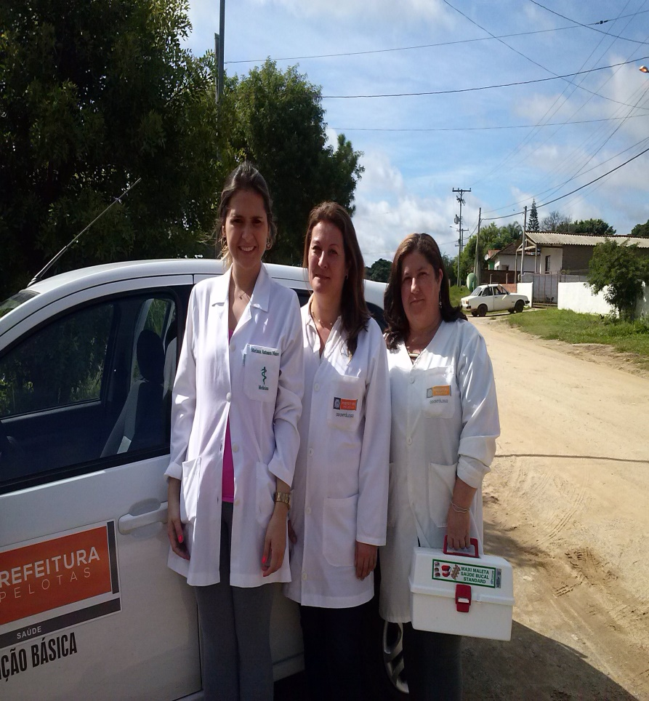
Objetivo 3: Melhorar a adesão de hipertensos e/ou diabéticos ao programa.
Metas:
3.1 Buscar 100% dos hipertensos faltosos às consultas na UBS conforme a periodicidade recomendada.
3.2 Buscar 100% dos diabéticos faltosos às consultas na UBS conforme a periodicidade recomendada.

Slide 26
Busca ativa de faltosos:
1º mês: 5(100%) hipertensos
2º mês: 29 (100%)
3º mês: 47 (97,9%)

Slide 27
Busca ativa de faltosos:
1º mês: 3 (100%) diabéticos
2º mês: 7(100%)
3º mês: 8 (100%)

Slide 28
Objetivo 4: Melhorar o registro das informações.
Metas:
4.1 Manter ficha de acompanhamento de 100% dos hipertensos cadastrados na UBS.
4.2 Manter ficha de acompanhamento de 100% dos diabéticos cadastrados na UBS.

Slide 29
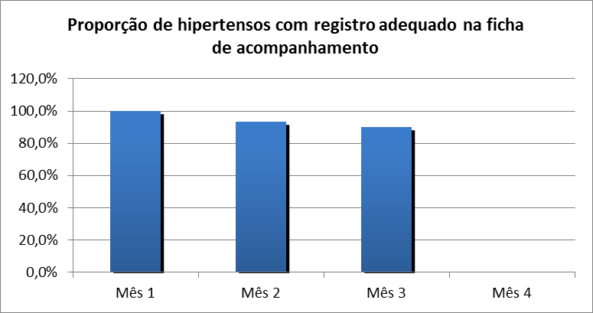
Na UBS Pedreira não haviam registros específicos para os hipertensos.
Registro adequado:
1º mês 59 (100%) hipertensos
2º mês: 123(93,2%)
3º mês: 171 (90%)

Slide 30
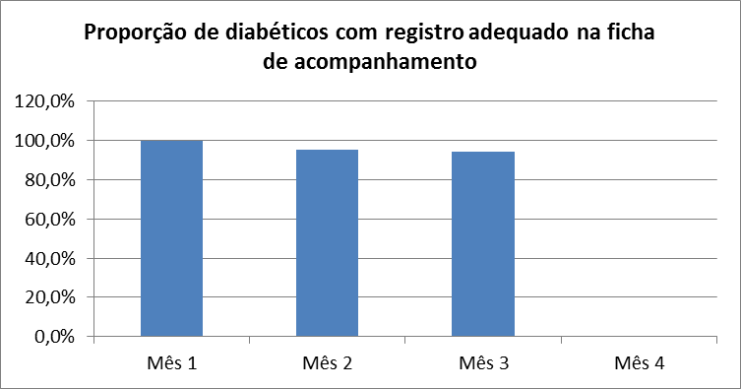
Registro adequado na ficha de acompanhamento:
1º mês: 24 (100%) diabéticos
2º mês: 42 (95,5%)
3º mês: 48 (94,1%)

Slide 31
Objetivo 5: Mapear hipertensos e diabéticos de risco para doença cardiovascular.
Metas:
5.1 Realizar estratificação do risco cardiovascular em 100% dos hipertensos cadastrados na UBS.
5.2 Realizar estratificação do risco cardiovascular em 100% dos diabéticos cadastrados na UBS.

Slide 32
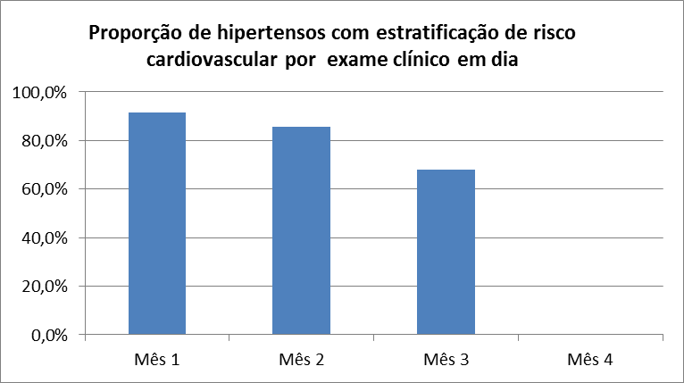
Antes da Intervenção nenhum usuário era estratificado quanto a classificação de risco cardiovascular:
1º mês: 54 (91,5%) hipertensos
2º mês: 113 (86,6%)
3º mês: 129 (67,9%)

Slide 33
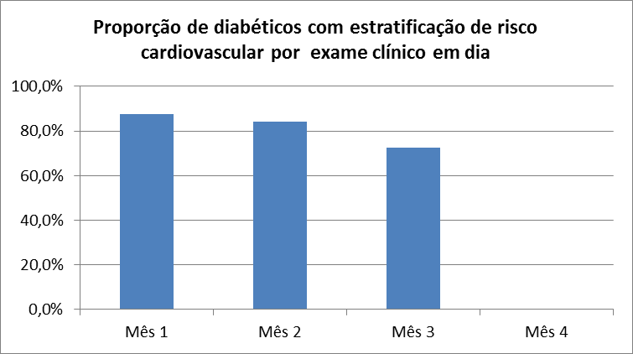
Estratificação de risco cardiovascular:
1º mês: 21(87,5%) diabéticos
2º mês: 37(84,1%)
3º mês: 37(72,5%)

Slide 34
Objetivo 6: Promover a saúde de hipertensos e diabéticos.
Meta:
6.1 Garantir orientação nutricional sobre alimentação saudável a 100% dos hipertensos.
6.2 Garantir orientação nutricional sobre alimentação saudável a 100% dos diabéticos.

Slide 35
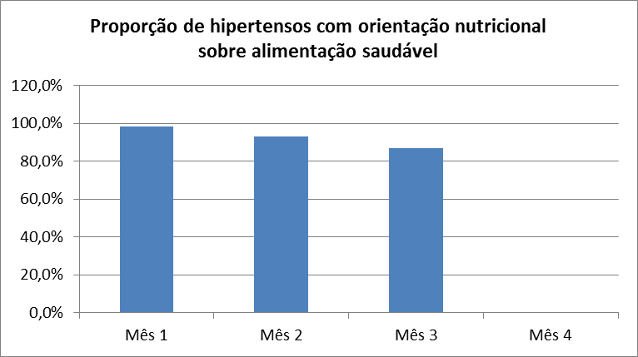
Orientações alimentares:
1º mês: 58 (98,3%) hipertensos
2º mês: 123 (93,2%)
3º mês: 165 (86,8%)

Slide 36
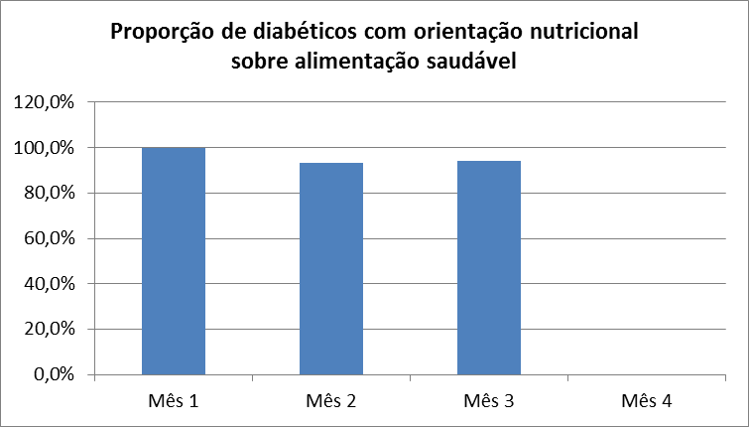
Orientações alimentares:
1º mês: 24 (100%) diabéticos
2º mês: 41 (93,2%)
3º mês: 48 (94,1%)

Slide 37
Objetivo 6: Promover a saúde de hipertensos e diabéticos.
Metas:
6.3 Garantir orientação em relação à prática regular de atividade física a 100% dos pacientes hipertensos.
6.4 Garantir orientação em relação à prática regular de atividade física a 100% dos pacientes diabéticos.

Slide 38
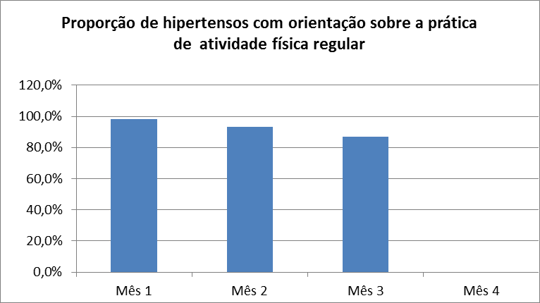
As orientações sobre atividade física foram feitas principalmente as terças-feiras, dia que a equipe estava voltada ao atendimento de hipertensos e diabéticos:
1º mês: 58 (98,3%) hipertensos
2º mês: 123 (93,2%)
3º mês: 165 (86,8%)

Slide 39
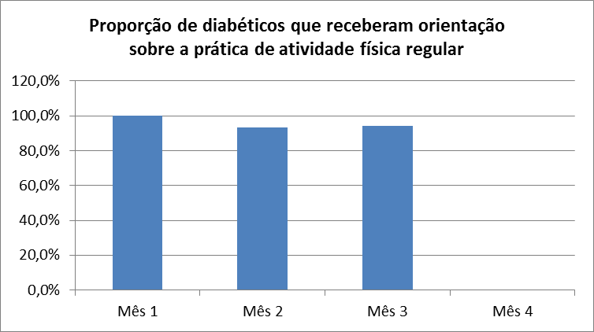
Orientações sobre atividade física regular:
1º mês: 24 (100%) diabéticos
2º mês: 41 (93,2%)
3º mês: 48 (94,1%)

Slide 40
Objetivo 6: Promover a saúde de hipertensos e diabéticos.
Metas:
6.5 Garantir orientação sobre os riscos do tabagismo a 100% dos pacientes hipertensos.
6.6 Garantir orientação sobre os riscos do tabagismo a 100% dos pacientes diabéticos.

Slide 41
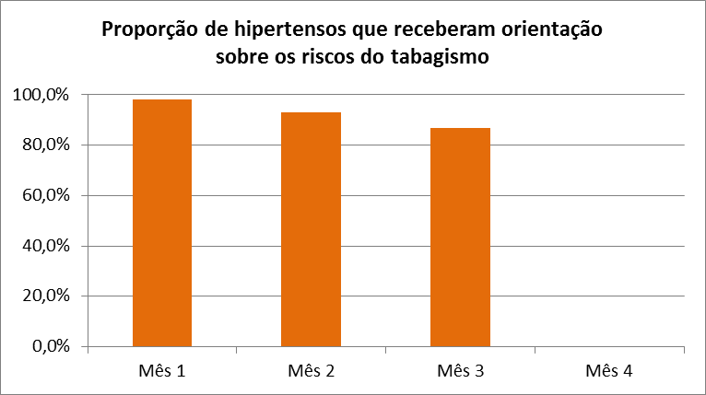
As orientações sobre os riscos do tabagismo foram sempre frisadas no decorrer da intervenção, já que muitos dos nossos usuários são fumantes:
1º mês: 58 (98,3%) hipertensos
2º mês: 123 (93,2%)
3º mês: 165 (86,8%)

Slide 42
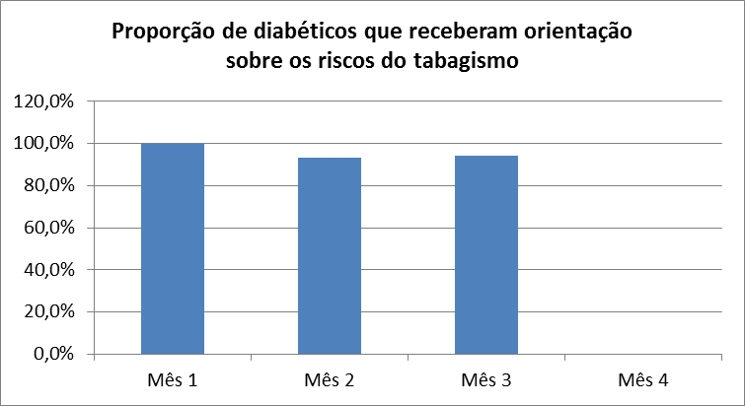
Orientações quanto aos riscos do tabagismo:
1º mês: 24 (100%) diabéticos
2º mês: 41 (93,2%)
3º mês: 48 (94,1%)

Slide 43
Objetivo 6: Promover a saúde de hipertensos e diabéticos.
Metas:
6.7 Garantir orientação sobre higiene bucal a 100% dos pacientes hipertensos.
6.8 Garantir orientação sobre higiene bucal a 100% dos pacientes diabéticos.

Slide 44
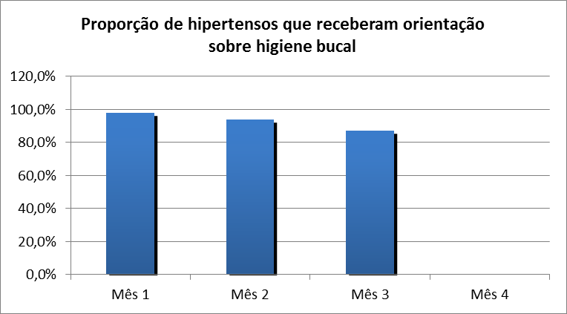
Contar com o apoio da equipe de saúde bucal foi muito importante.
Orientações sobre higiene bucal:
1º mês: 58 (98,3%) hipertensos
2º mês: 124 (93,9%)
3º mês: 166 (87,4%)

Slide 45
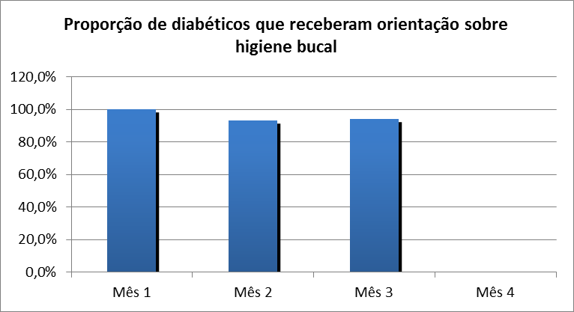
Orientações sobre higiene bucal:
1º mês: 24 (100%) diabéticos
2º mês: 41(93,2%)
3º mês: 48 (94,1%)

Slide 46
Discussão
Ampliação da cobertura da atenção a esses usuários hipertensos e diabéticos da UBS Pedreira.
O principal ponto: implantação dos registros específicos, bem como a realização da estratificação de risco cardiovascular, que até então não era executada.

Slide 47
A equipe e os usuários aderiram de uma forma significativa ao cronograma.
Busquei mostrar à equipe as possibilidades para construir novas práticas e mudanças nos processos de trabalho e assistência.
Tentei deixar tudo organizado, para que quando as novas instalações da UBS estiverem prontas, as atividades de âmbito coletivo, sejam desempenhadas.

Slide 48
Reflexão Crítica
Por se tratar de atividades de ensino à distância, erroneamente pensei que seria difícil aplicar o projeto na prática da unidade.
O curso me proporcionou intervir na USB e aprimorar meus conhecimentos, bem como auxiliar e propor melhorias no serviço.
Os aprendizados mais relevantes, foram a organização do processo de trabalho da equipe e, a organização do atendimento (demanda espontânea e agendamentos).

Slide 49
Referências bibliográficas
AMERICAN DIABETES ASSOCIATION. Diagnosis and classification of diabetes mellitus
BRASIL. Ministério da Saúde. Secretaria de Atenção à Saúde. Departamento de Atenção Básica.
Caderno de Atenção Básica; Diabetes Mellitus, Brasília 2013.
Caderno de Atenção Básica; Hipertensão Arterial Sistêmica, Brasília 2013.
DIRETRIZES Brasileiras de Hipertensão Arterial, 6. Rev. Bras. Hipertensão, jan./mar. 2010.
DUNCAN, B.; SCHMIDT, M. I.; GIUGLIANI, E. R. J. Medicina ambulatorial: condutas de atenção primária baseada em evidências. 3. ed. Porto Alegre: Artmed, 2006.
GRUPO HOSPITALAR CONCEIÇÃO. Serviço de Saúde Comunitária. Apoio Técnico em Monitoramento e Avaliação em Ações de Saúde. Doenças e agravos não transmissíveis. Ação programática para reorganização da atenção a pessoas com hipertensão, diabetes mellitus e outros fatores de risco para doenças cardiovasculares no SSC-GHC. Porto Alegre: [s.n.], 2009. Disponível em: <http://www.ghc.com.br/unidades/saudecomunitaria>. Acesso em: 10 out. 2012. Versão 2.
GUSSO, G.; LOPES, J. M. C. Tratado de Medicina de Família e Comunidade. v. 2. São Paulo: Artmed, 2012.
MOLITCH, M. E. et al. Diabetes Prevention Program Research Group.The diabetes prevention program and its global implications. Journal of the American Society of Nephrology, Washington
NATHAN, D. M. et al. Intensive diabetes treatment and cardiovascular disease in patients with type 1 diabetes. The New England Journal of Medicine
SOCIEDADE BRASILEIRA DE DIABETES. Diretrizes da Sociedade Brasileira de Diabetes 2009.
The Seventh Report of the Joint National Commitee on Prevention, Evaluation, and Treatment of High Blood Pressure. The JNC 7 report. JAMA 2003.
TIERNEY, Lawrence M. Current medical diagnosis and treatment. New York: Lange, 2011.
Vigilância de Fatores de Risco e Proteção para Doenças Crônicas por Inquérito Telefônico (Vigitel), de 2011

Slide 50
Obrigada!

